Slide 1

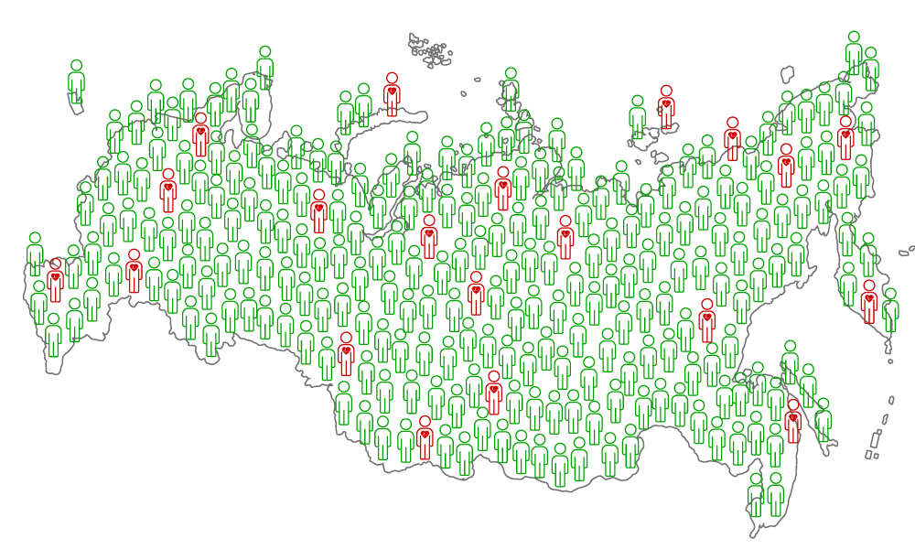
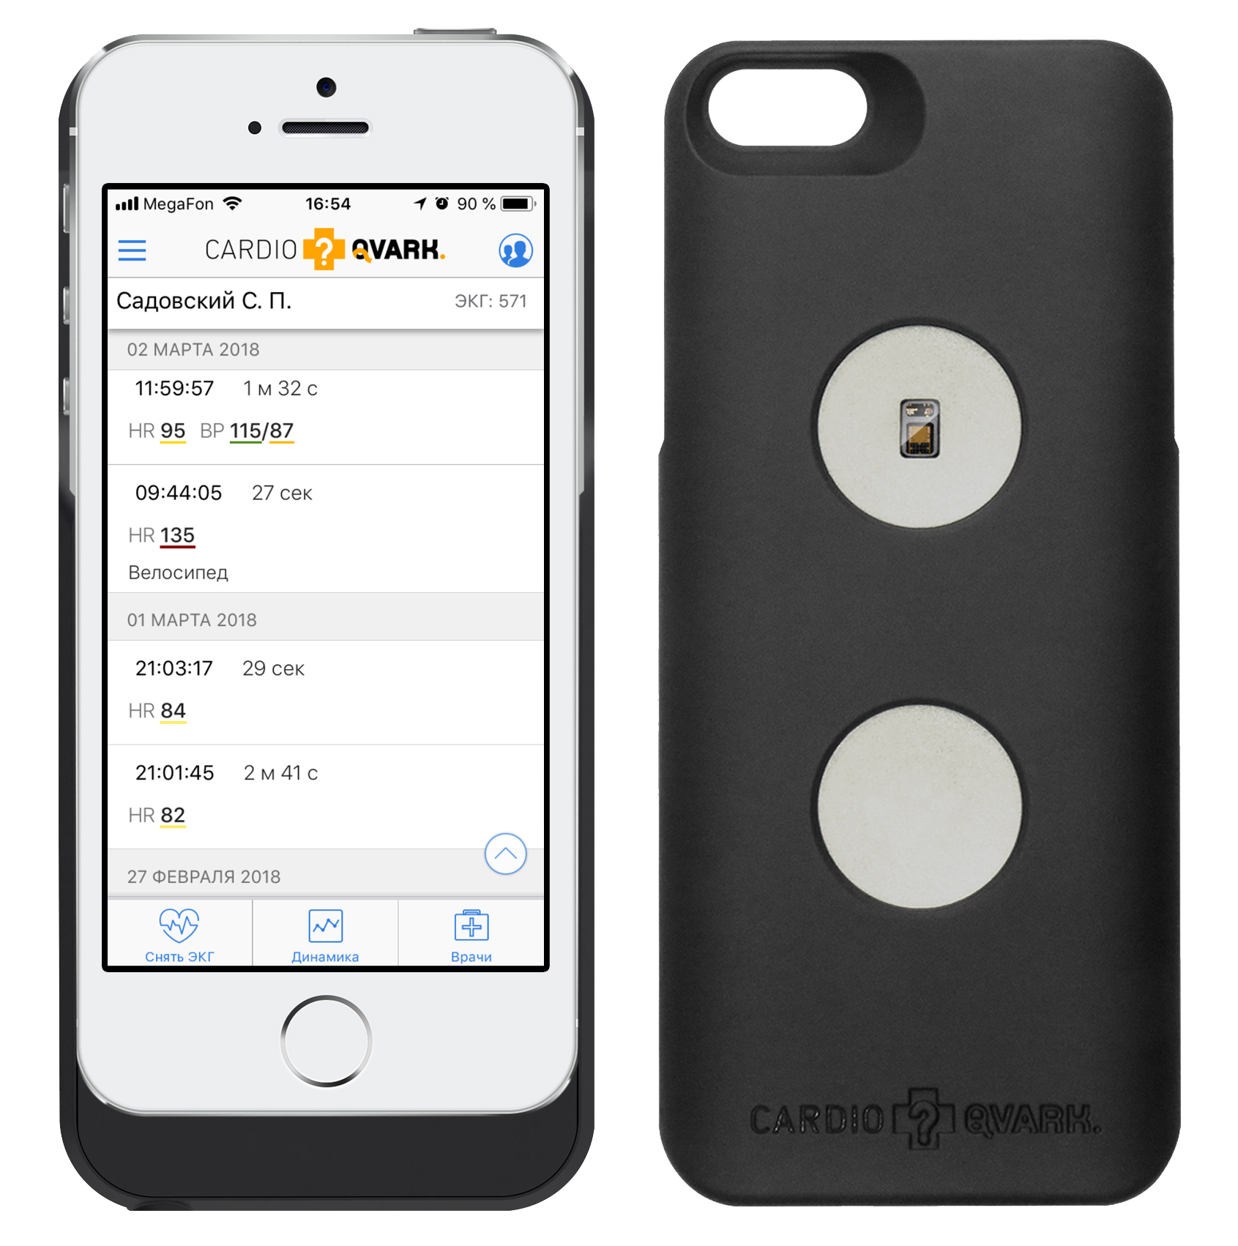
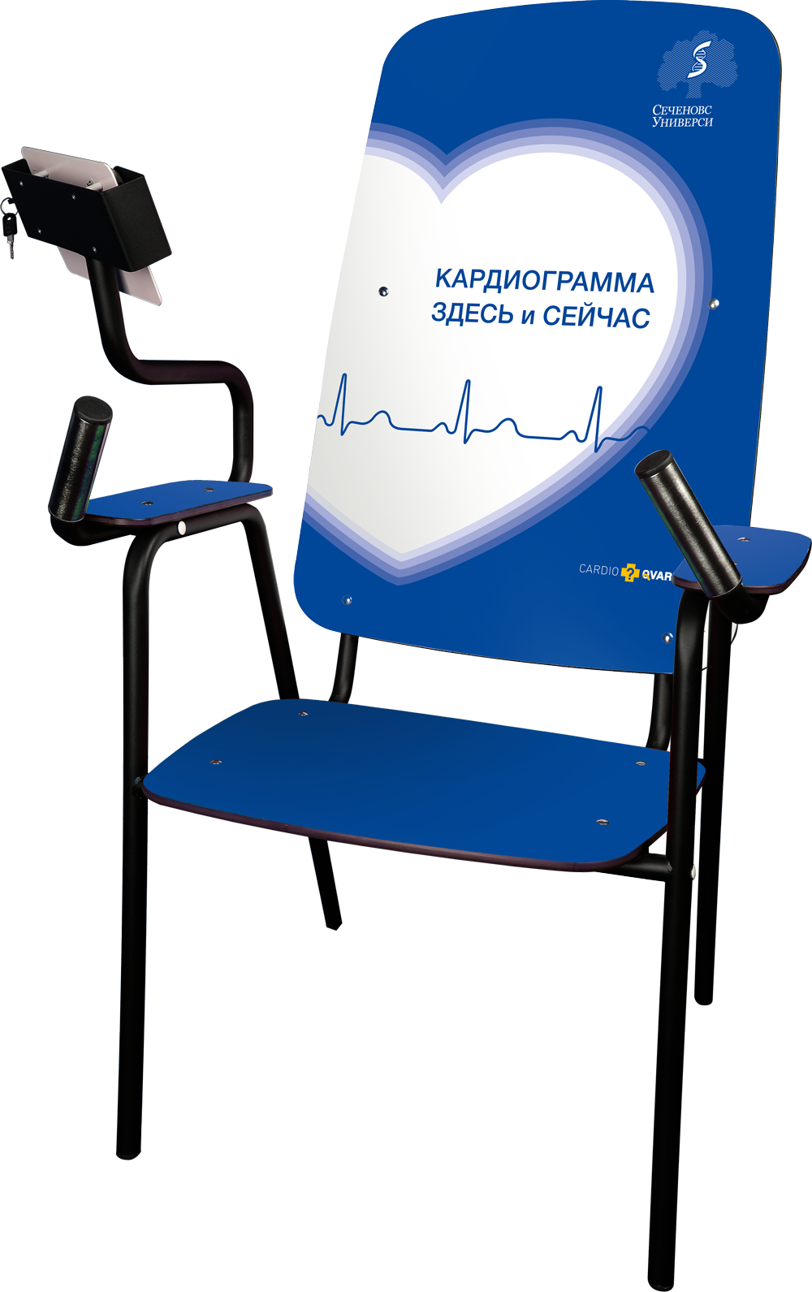
Система кардиомониторинга CardioQVARK
СДЕЛАНО В РОССИИ

Slide 2
ВОЗ предупреждает:
18 000 000
медицинских работников дополнительно потребуется к 2030 году
https://www.who.int/news-room/photo-story/photo-story-detail/urgent-health-challenges-for-the-next-decade 13.01.2020

Slide 3
FDA рекомендует:
расширить использование персональных устройств
Clinical electronic thermometer
Electrocardiograph (ECG)
Cardiac monitor
Electrocardiograph software
Pulse Oximetry
Non-invasive Blood Pressure
Respiratory Rate/Breathing Frequency
Electronic Stethoscope
https://www.fda.gov/media/136290/download 20.03.2020

Slide 4
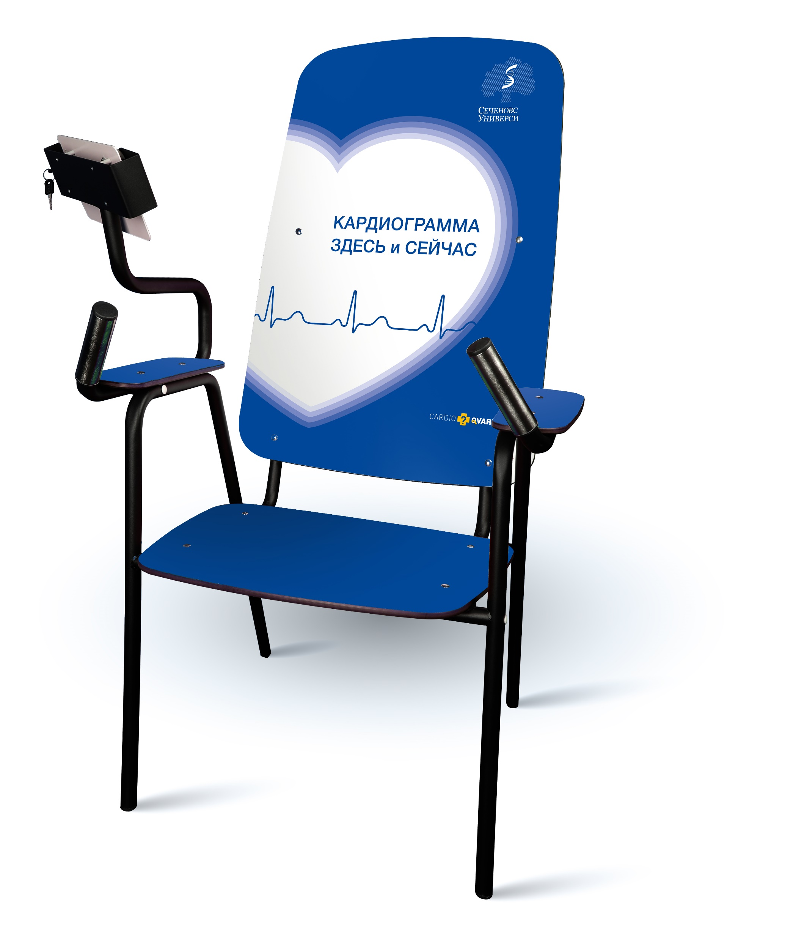
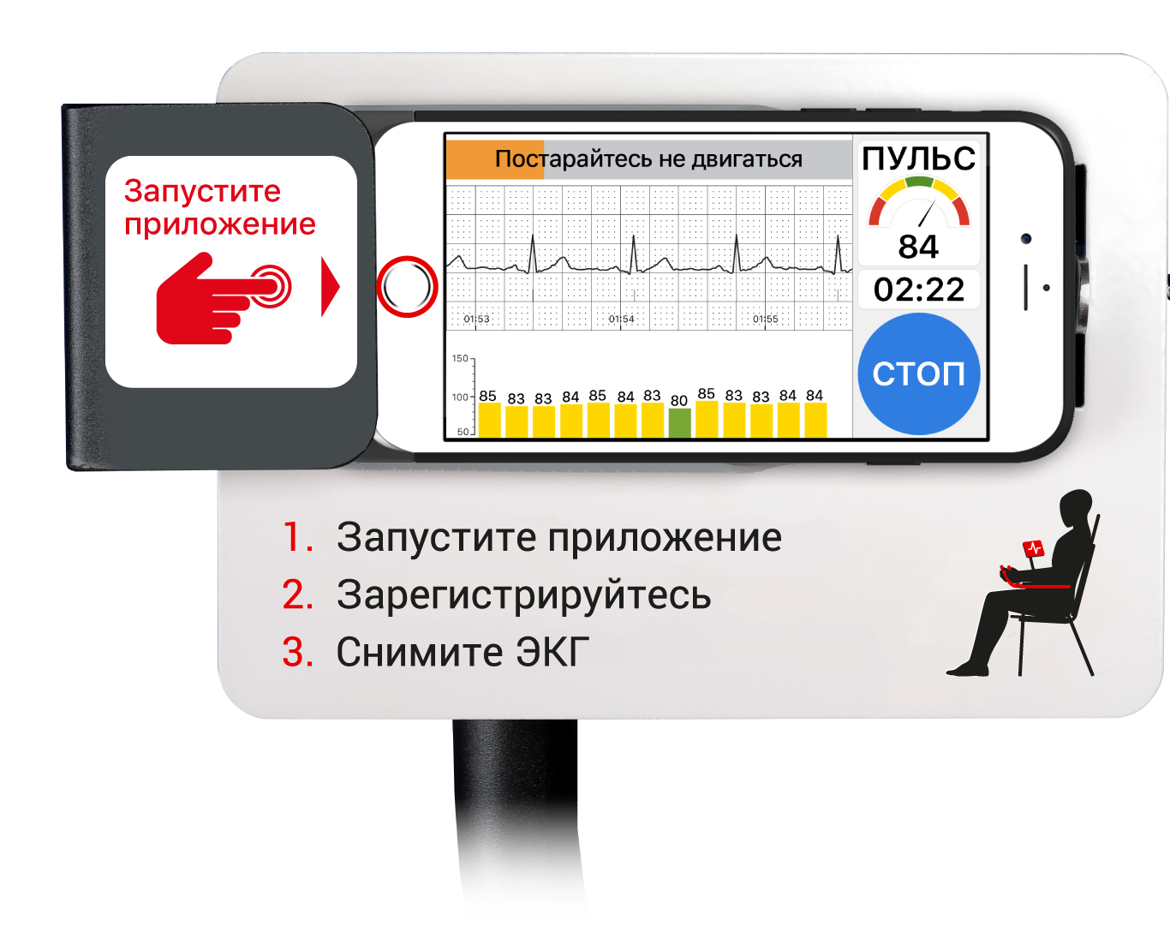
КАРДИО-КРЕСЛО

Slide 5
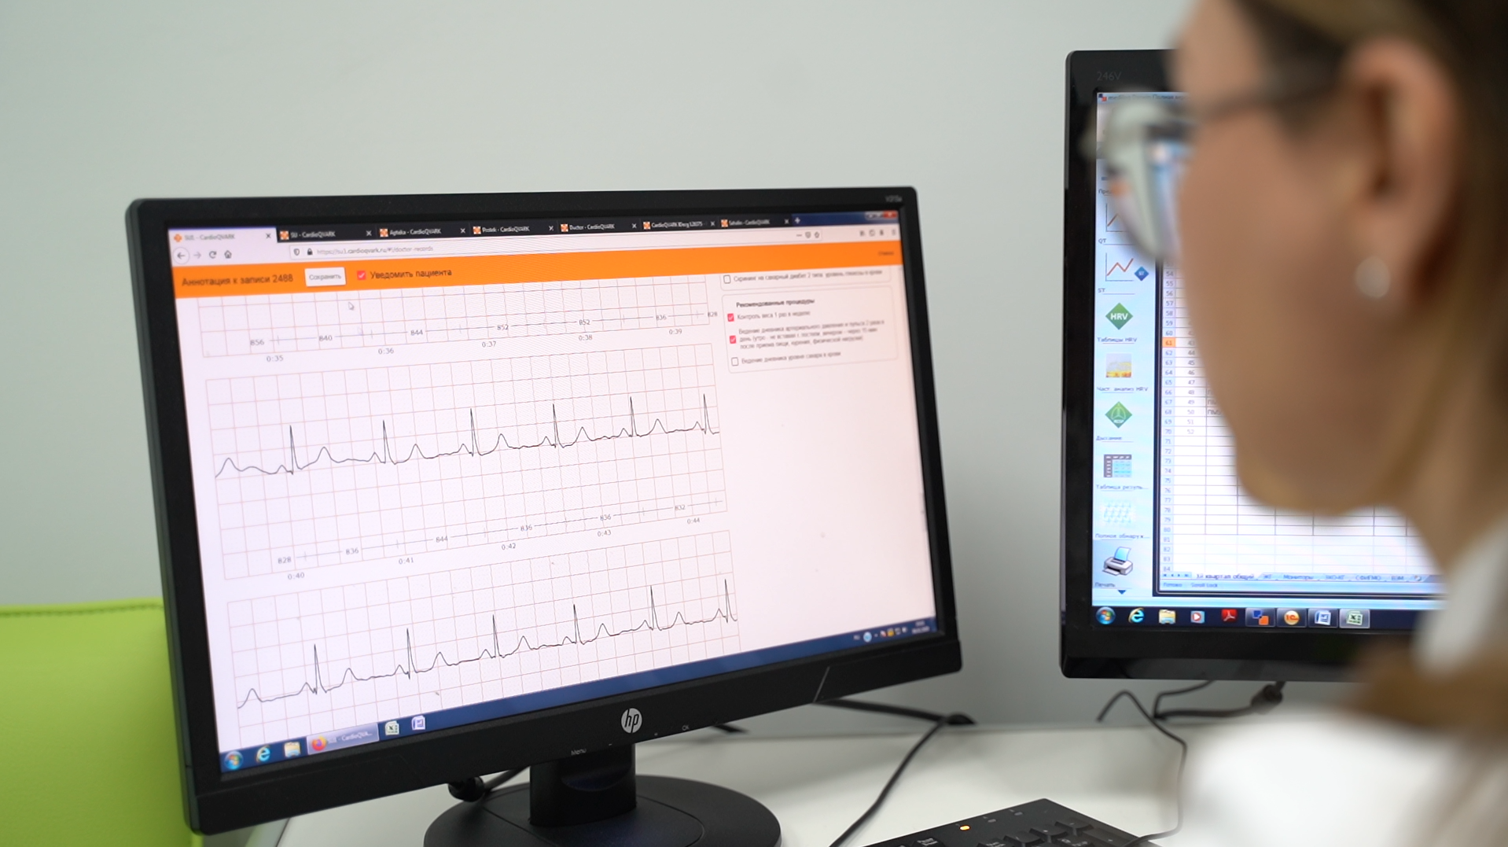

Slide 6
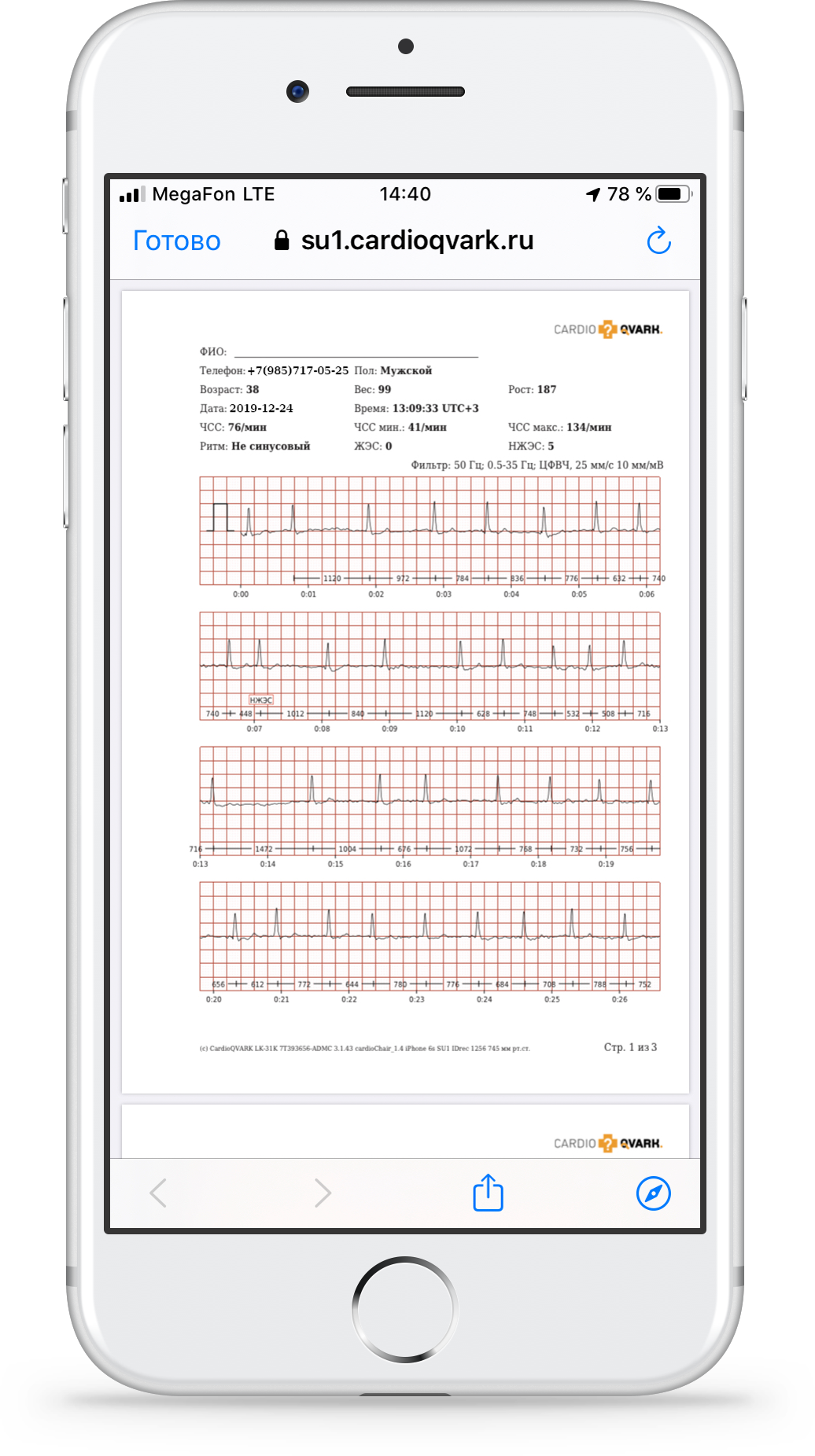
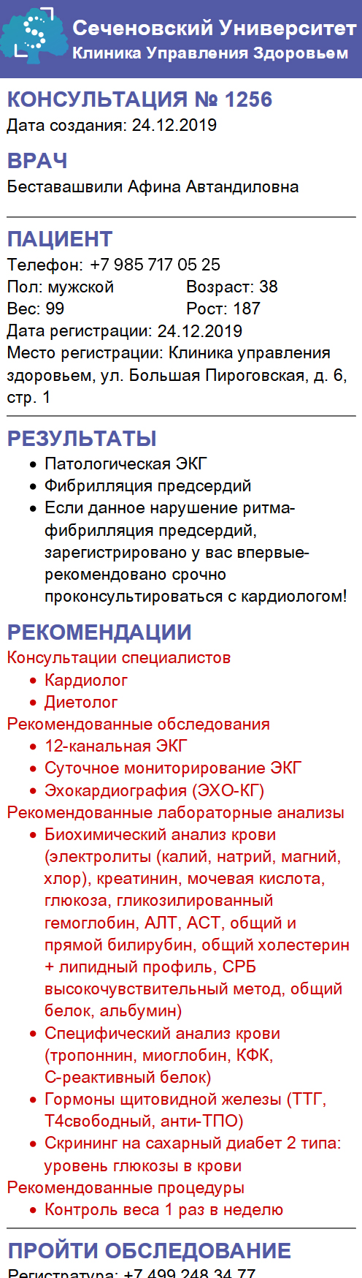
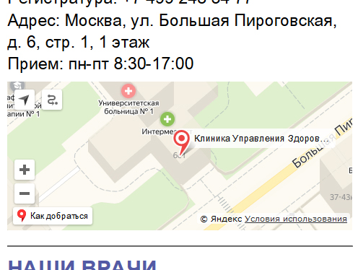
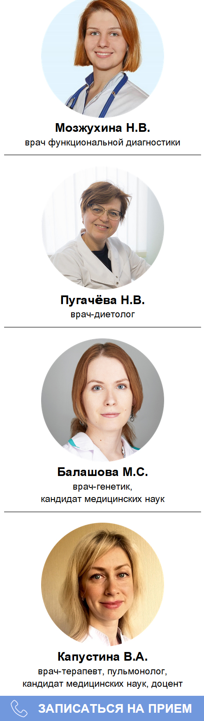

Slide 7
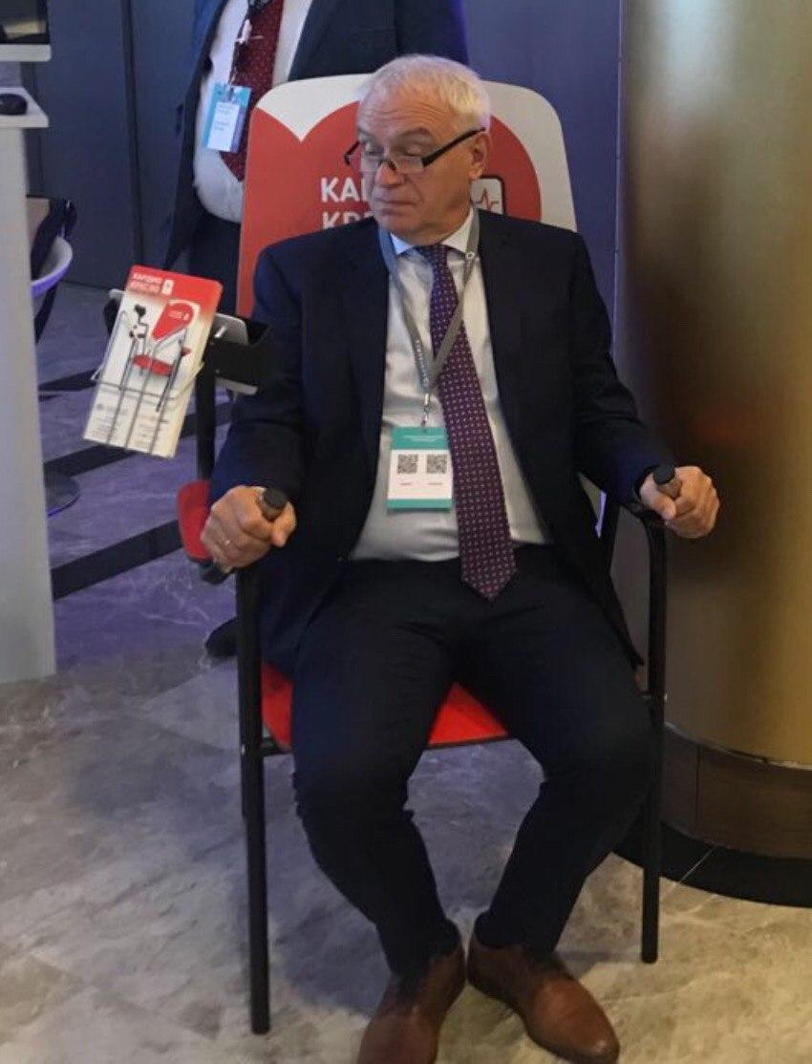
С.А. Бойцов тестирует КАРДИО-КРЕСЛО

Slide 8
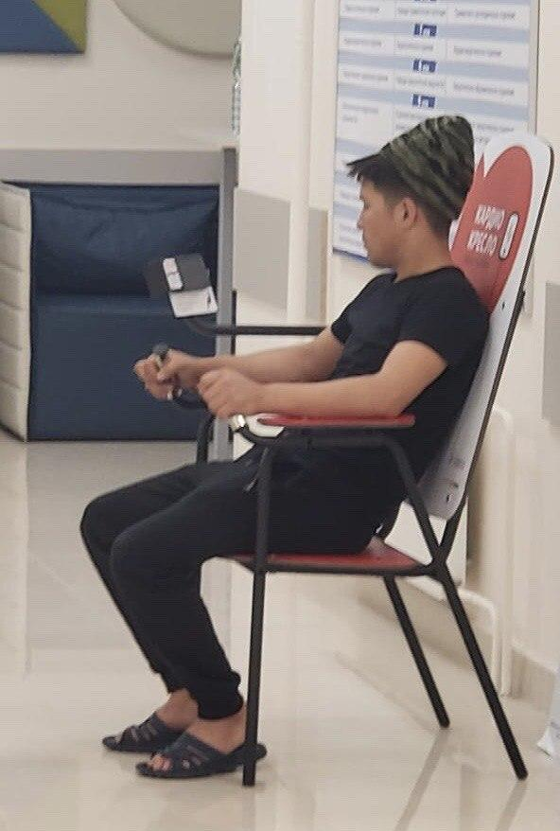
Сеченовский Университет, Москва

Slide 9
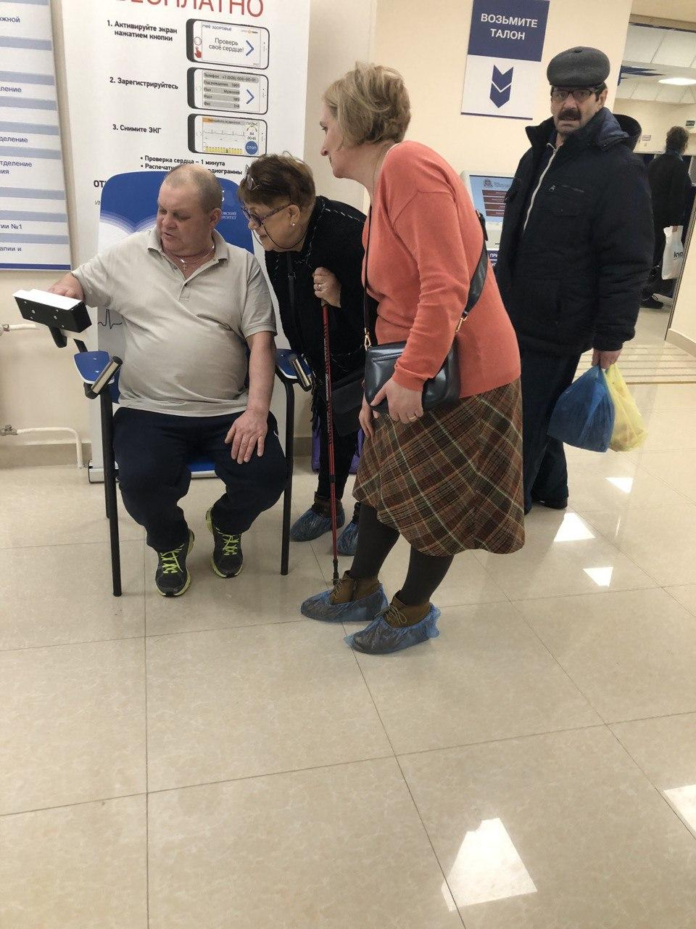
Сеченовский Университет, Москва

Slide 10
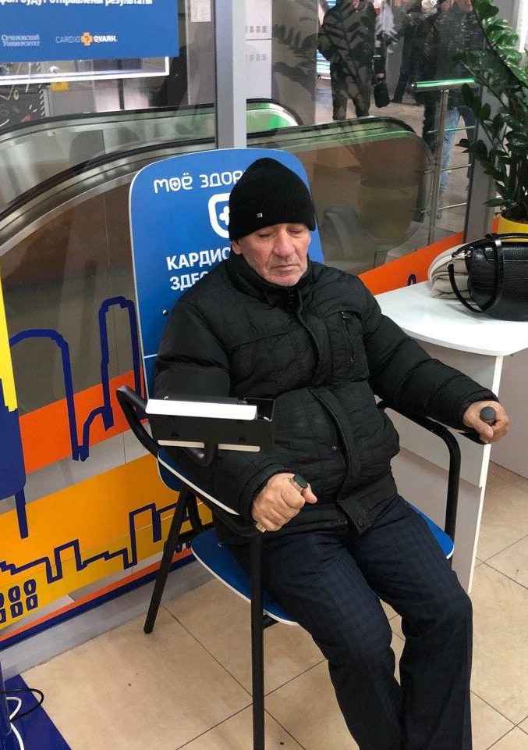
Аптека «ЗдравСити», Москва

Slide 11
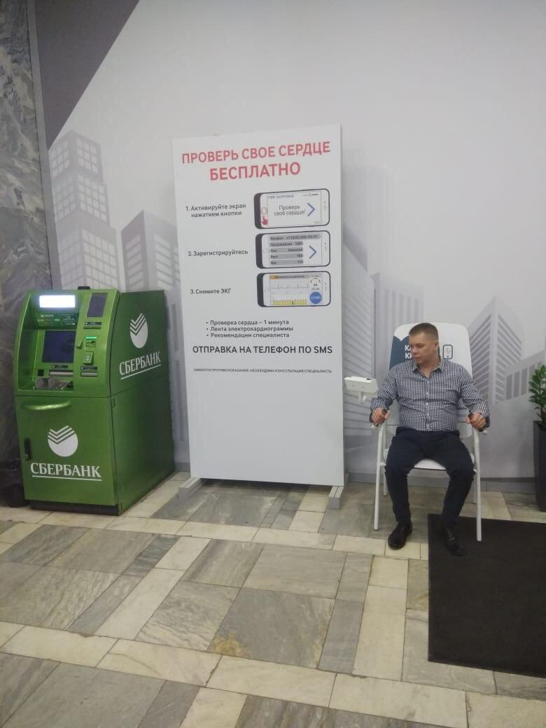
Холдинг «ШВАБЕ», Москва

Slide 12
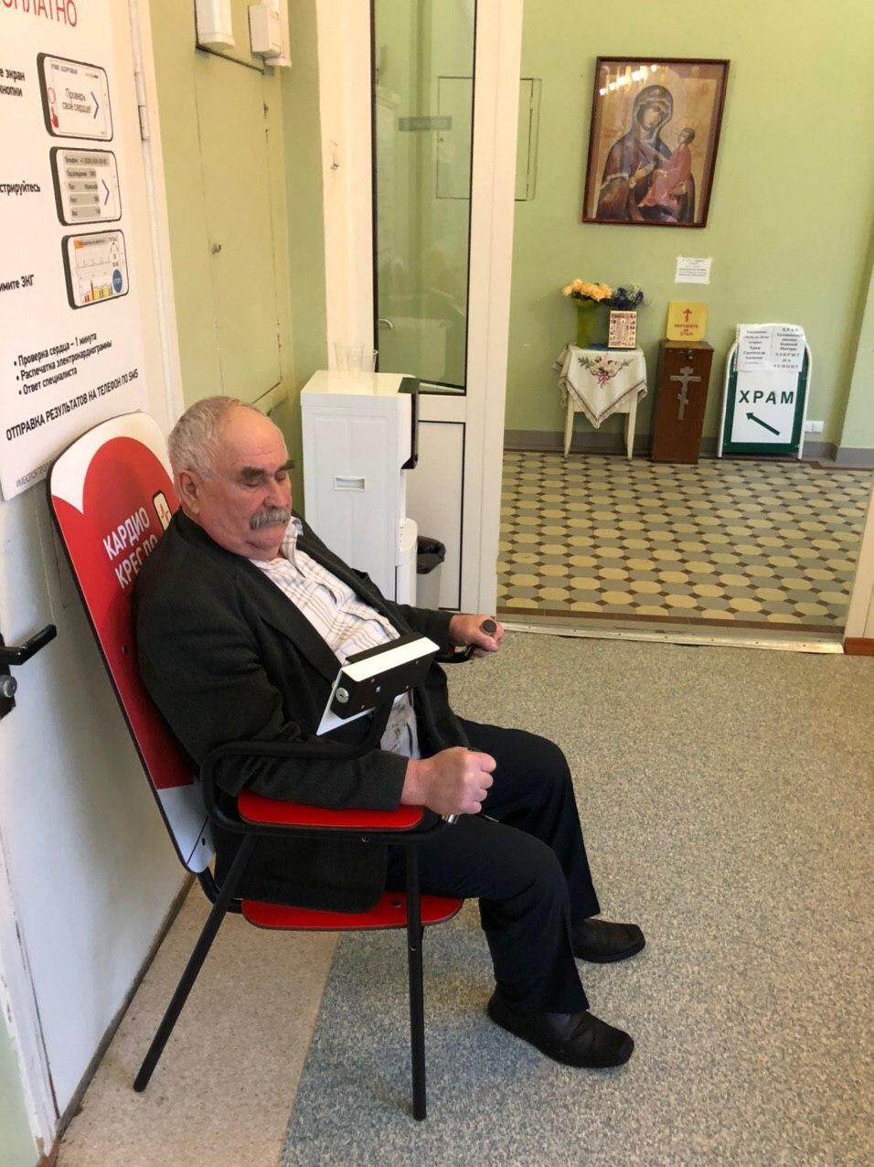
АНО «ЦКБ Святителя Алексия», Москва

Slide 13
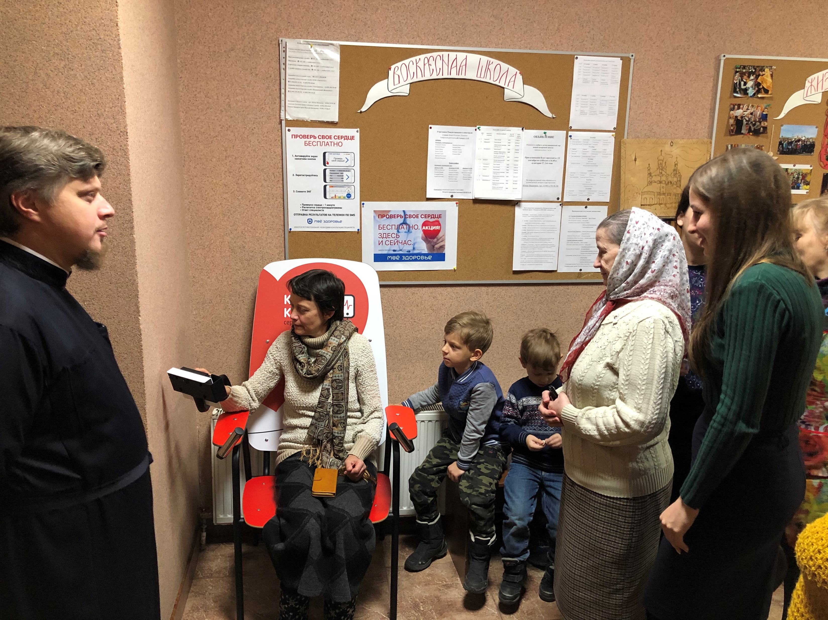
Воскресная школа Троицкий храм, Пушкино

Slide 14
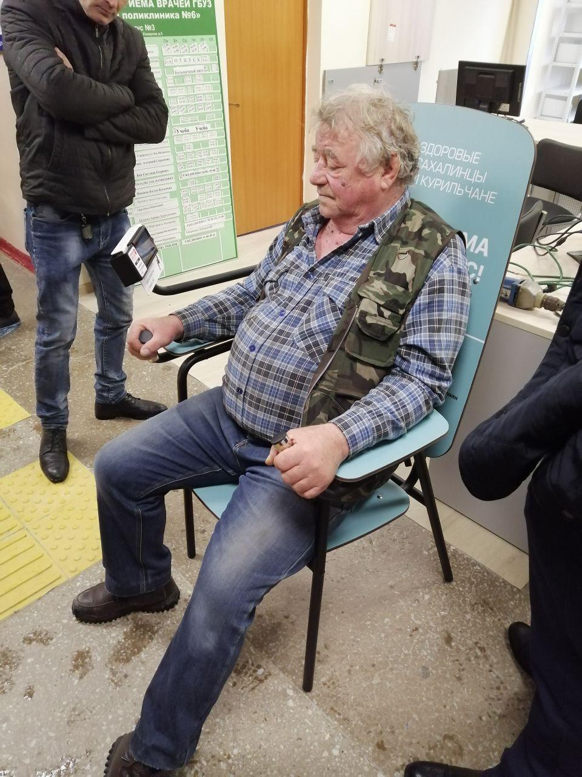
Поликлиника №4, Южно-Сахалинск

Slide 15
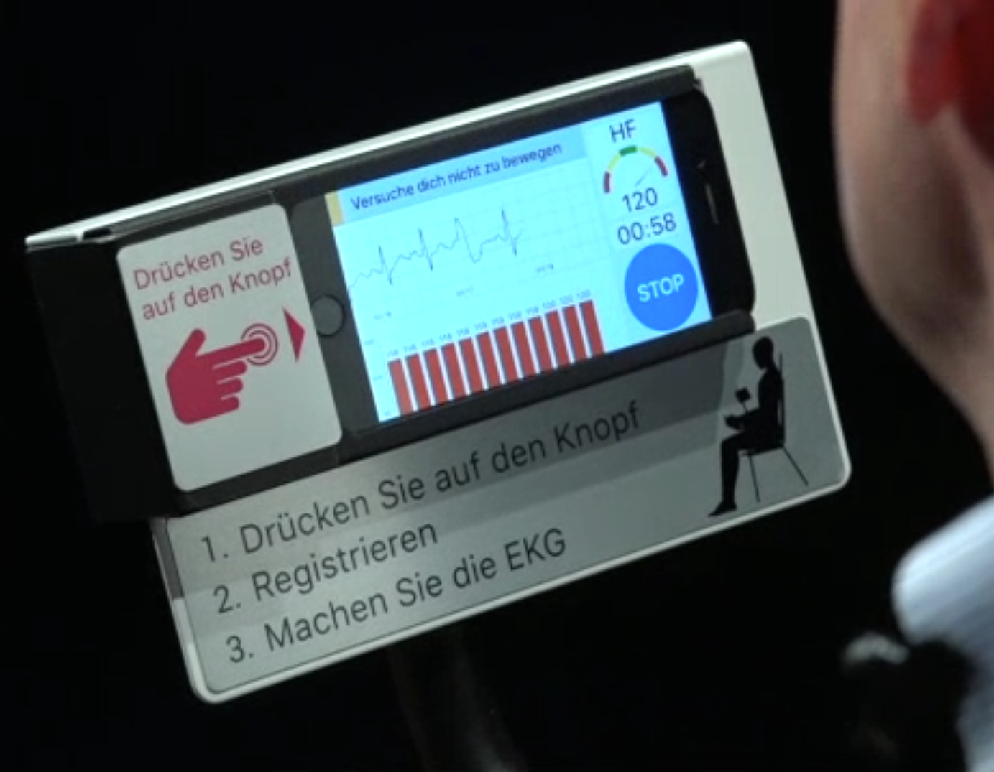
Поликлиника №4, Южно-Сахалинск
University of Bern, Швейцария

Slide 16
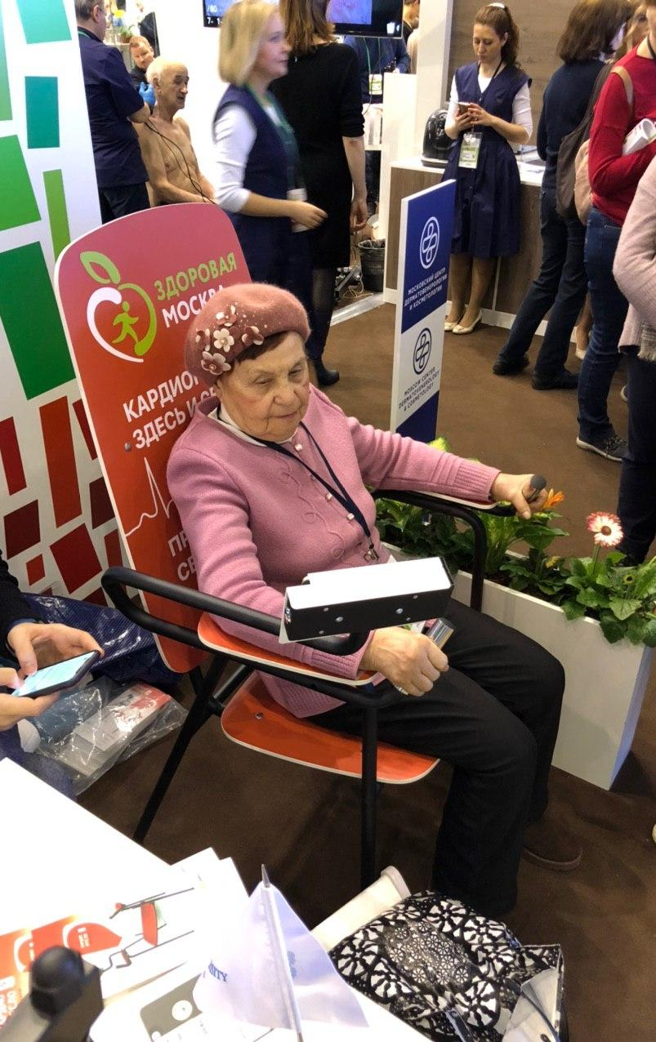
Обследовано
127 678
Выявлено
Фибрилляция предсердий
Иные нарушения ритма
Нарушения проводимости
Депрессия ST
Кардиотоксичность
40 856 (32%)

Slide 17
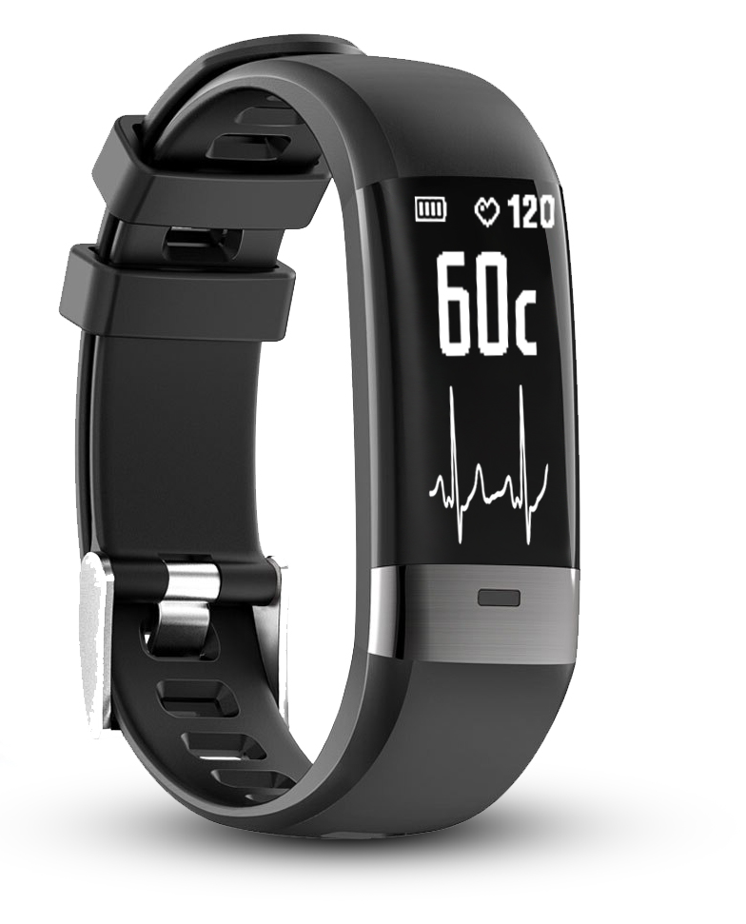
ЭКГ+Часы

Slide 18
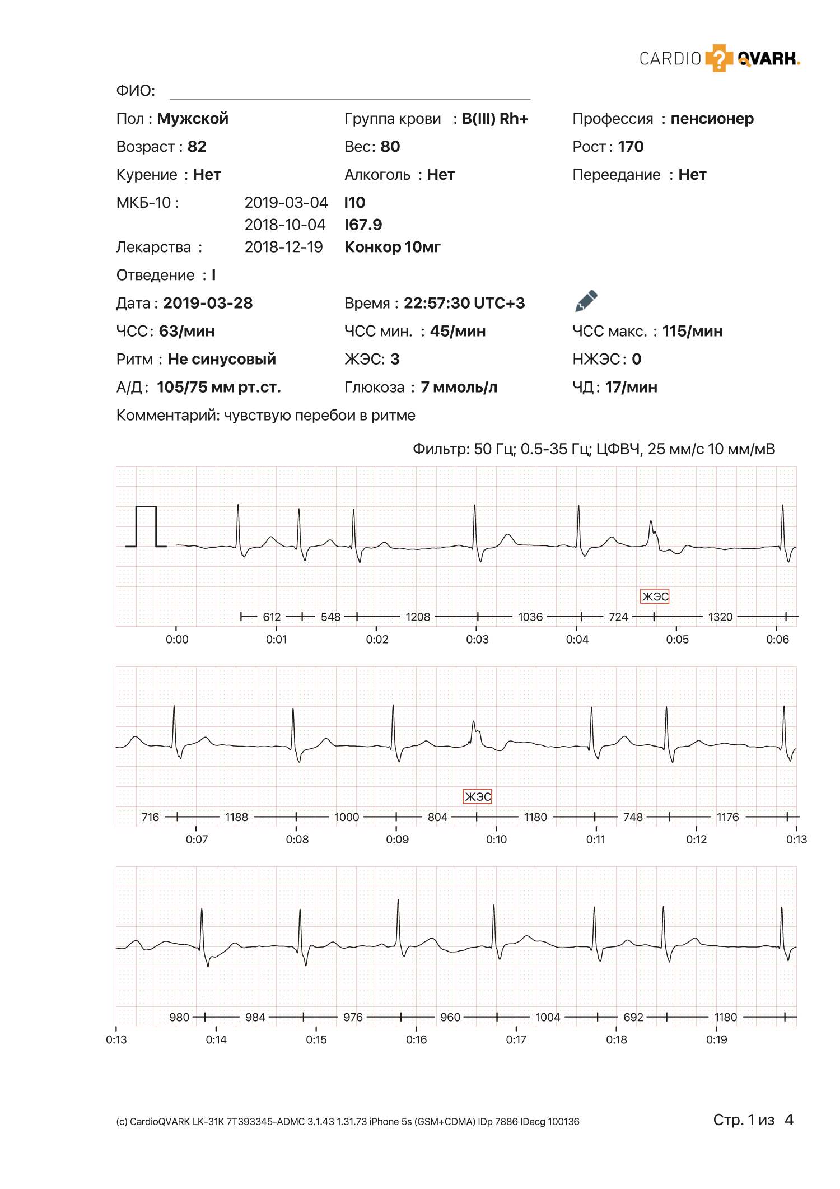
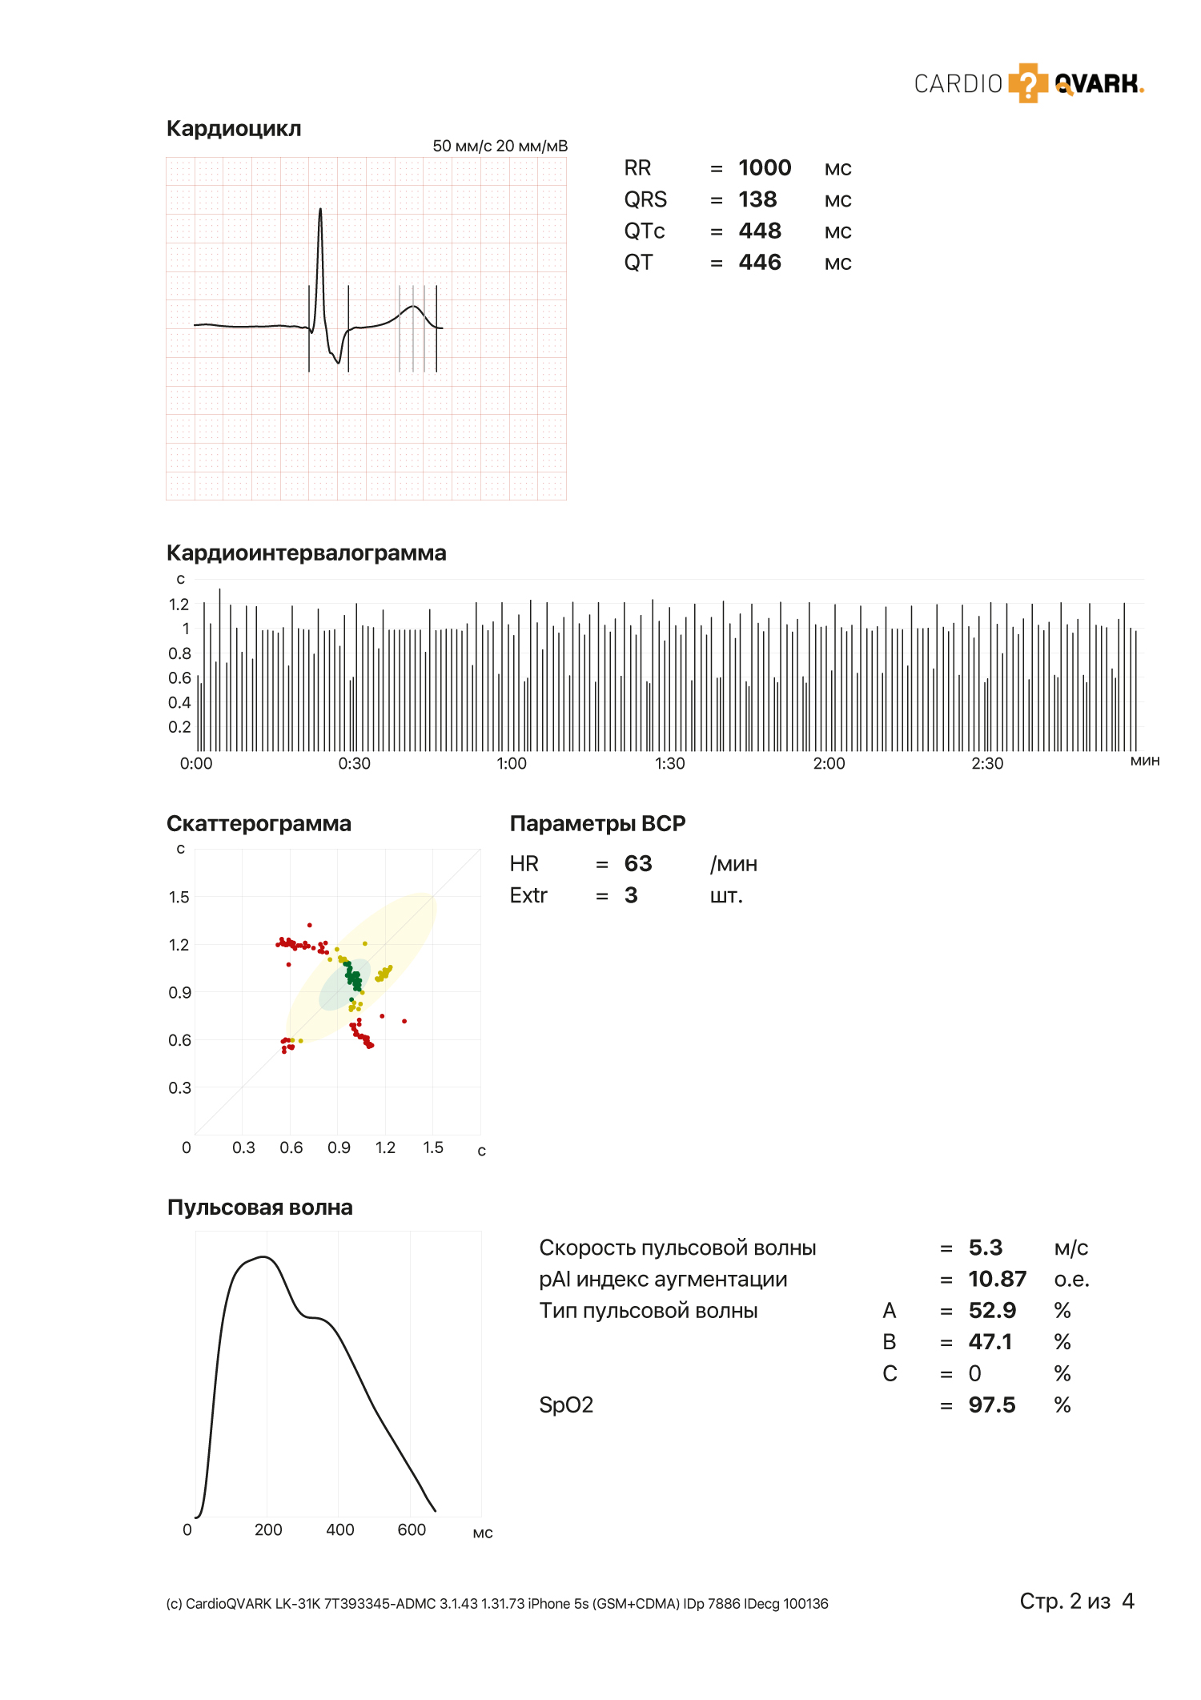
ЭКГ+Часы

Slide 19
САДОВСКИЙ СЕРГЕЙ
зам. директора ООО «КардиоКВАРК», к.ф.-м.н.
E-mail: spsadovskiy@gmail.com
Тел.: +7 (926) 369 92 11
Сайт: www.cardioqvark.ru

